Slide 1
Исполнение бюджета Литвиновского сельского поселения Белокалитвинского района Ростовской области
Сектор экономики и финансов Администрации Литвиновского сельского поселения
2017 год

Slide 2
Исполнение основных показателей бюджета Литвиновского сельского поселения за 2016 год (тыс. руб.)

Slide 3
Налоговые доходы, тыс. руб.
Наименование налогов | Утверждено на 2016 год | Исполнено на 01.01.2017 | % исполнения
Налог на доходы физических лиц (НДФЛ) | 1200.0 | 1231.4 | 102.6
Налог на товары, реализуемые на территории РФ (акцизы) | 270.8 | 306.5 | 112.9
Единый сельскохозяйственный налог | 200,0 | 270,8 | 135,3
Налог на имущество физ. лиц | 54.2 | 48.3 | 89.1
Земельный налог | 1989.9 | 1866.2 | 93.8
Государствен-ная пошлина | 15.0 | 12.2 | 81.3

Slide 4
Неналоговые доходы, тыс. руб.
Наименование налогов | Утверждено на 2016 год | Исполнено на 01.01.2017 | % исполнения
Доходы от использования имущества, находящегося в государственной и муниципальной собственности | 18.9 | 18.8 | 99.5
Доходы от компенсации затрат государства | 6.2 | 6.2 | 100.0
Прочие неналоговые доходы | 3.0 | 6.0 | 200.0
Штрафы, санкции, возмещение ущерба | 8.0 | 24.8 | 310.0

Slide 5
Безвозмездные поступления, тыс. руб.
Наименование налогов | Утверждено на 2016 год | Исполнено на 01.01.2017 | % исполнения
Дотации | 6408,7 | 6408,7 | 100,0
Субвенции | 175,0 | 175,0 | 100,0
Иные межбюджетные трансферты | 2027,5 | 2027,3 | 100,0

Slide 6
Исполнение расходов Литвиновского сельского поселения за 2016год

Slide 7
0100 Общегосударственные вопросы
 | Наименование расходов | 2016 год
 |  | Утверждено | Исполнено на 01.01.2017 | % исполнения
 | в том числе:
0102 | Функцианирование высшего должностного лица субъекта Российской Федерации и муниципального образования | 456,7 | 456,5 | 99,96
0104 | Функционирование Правительства Российской Федерации, высших исполнительных органов государственной власти субъектов Российской Федерации, местных администраций | 3805.2 | 3718.8 | 97.73
0106 | Обеспечение деятельности финансовых, налоговых и таможенных органов и органов финансового надзора | 9.4 | 9.4 | 100,0
0107 | Обеспечение выборов и референдумов | 138.7 | 138.7 | 100,0
0113 | Другие общегосударственные вопросы | 180.0 | 174.3 | 96.84

Slide 8
0200 Национальная оборона
 | Наименование расходов | 2016 год
 |  | Утверждено | Исполнено на 01.01.2017 | % исполнения
 | в том числе:
0203 | Мобилизационная и вневойсковая подготовка | 174,8 | 174,8 | 100,0

Slide 9
0300 Национальная безопасность и правоохранительная деятельность
 | Наименование расходов | 2016 год
 |  | Утверждено | Исполнено на 01.01.2017 | % исполнения
 | в том числе:
0309 | Предупреждение и ликвидация последствий чрезвычайных ситуаций природного и техногенного характера, гражданская оборона | 152,5 | 152,5 | 100,0

Slide 10
0400 Национальная экономика
 | Наименование расходов | 2016 год
 |  | Утверждено | Исполнено на 01.01.2017 | % исполнения
 | в том числе:
0409 | Дорожное хозяйство (дорожные фонды) | 703.6 | 703.5 | 99.99
0412 | Другие вопросы в области национальной экономики | 25,7 | 25,6 | 99,99

Slide 11
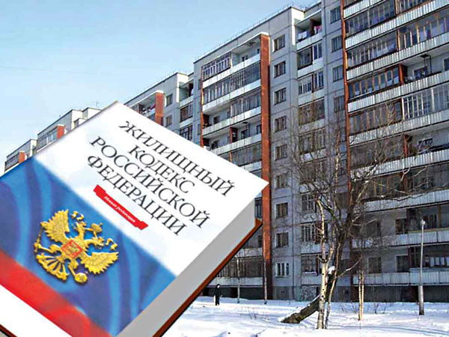
0500 Жилищно – коммунальное хозяйство
 | Наименование расходов | 2016 год
 |  | Утверждено | Исполнено на 01.01.2017 | % исполнения
 | в том числе:
0502 | Коммунальное хозяйство | 407.2 | 407.2 | 100.0
0503 | Благоустройство | 979.6 | 979.3 | 99.97

Slide 12
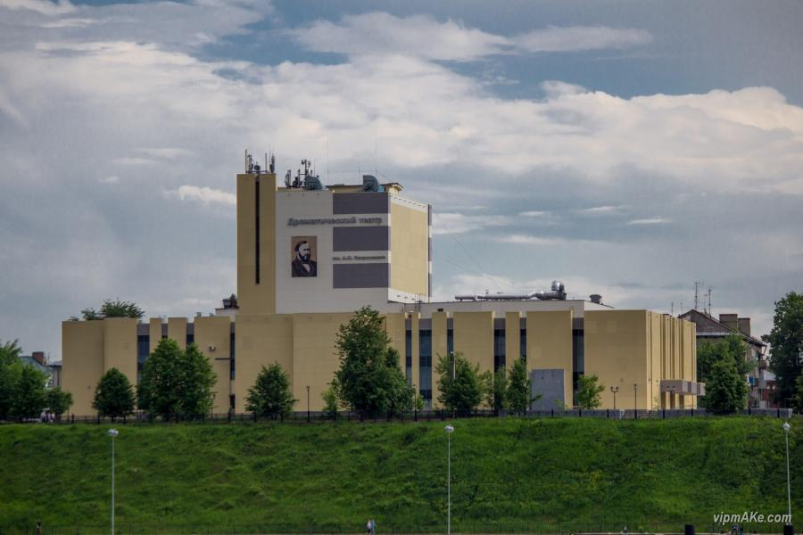
0800 Культура, кинематография
 | Наименование расходов | 2016 год
 |  | Утверждено | Исполнено на 01.01.2017 | % исполнения
 | в том числе:
0801 | Культура | 5379.6 | 5378.2 | 99.98

Slide 13
1000 Социальная политика
 | Наименование расходов | 2015 год
 |  | Утверждено | Исполнено на 01.01.2017 | % исполнения
 | в том числе:
1001 | Пенсионное обеспечение | 109.3 | 109.1 | 99.8

Slide 14
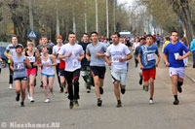
1100 Физическая культура и спорт
 | Наименование расходов | 2016 год
 |  | Утверждено | Исполнено на 01.01.2017 | % исполнения
 | в том числе:
1102 | Массовый спорт | 17.5 | 7.6 | 43.43

